Slide 1
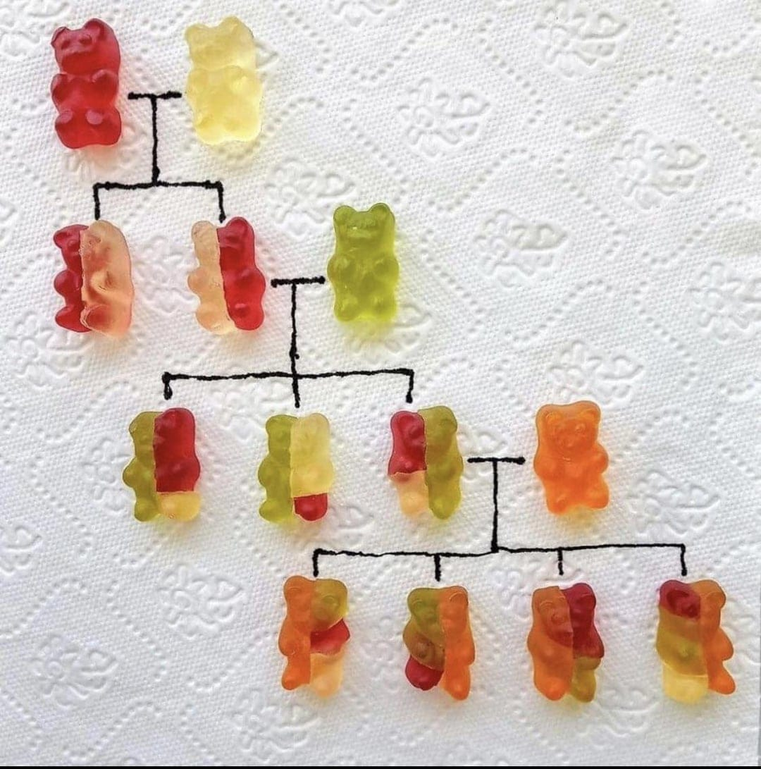
Algoritmos Genéticos
Giovanna Paiva Alves e Matheus Sanchez Duda

Slide 2
Equipamentos no Laboratório de Química do SENAC

Slide 3
Sumário
O problema
A modelagem
A teoria envolvida e as escolhas
Explicação básica do código e funções

Slide 4
O problema
Sistema de agendamento para equipamentos do laboratório de química do SENAC
O objetivo é criar um cronograma semanal (7 dias) das 8h às 18h que otimize o uso dos equipamentos, de forma compacta

Slide 5
O problema
Problema de otimização combinatória com muitas restrições
Espaço de busca muito grande (múltiplas análises, equipamentos e horários)
Porem com um algoritmo genético:
Conseguimos então, explorar diferentes configurações de cronograma e achar para soluções ótimas

Slide 6
O problema
Problema de otimização combinatória com muitas restrições
Espaço de busca muito grande (múltiplas análises, equipamentos e horários)
Porem com um algoritmo genético:
Conseguimos então, explorar diferentes configurações de cronograma e achar para soluções ótimas

Slide 7
O problema
Restrições:
Cada análise requer um conjunto específico de equipamentos
Cada equipamento tem um limite diário de uso (em horas)
Uma análise não pode estar em 2 equipamentos ao mesmo tempo.
Cada análise fica 1 hora em cada equipamento

Slide 8
A Modelagem
Indivíduo: Representa um cronograma completo de uma semana
Gene: Cada alocação de (equipamento, análise) em um horário específico (dia, hora)
Domínio de cada gene: Todos os possíveis horários (dia,hora) em que cada par (equipamento,análise) pode ser agendado

Slide 9
A Modelagem
Escolha de tipo de variável
Estrutura principal: agenda[dia][hora] = [(equipamento1, análise1), (equipamento2, análise2), ...]
Uso de equipamentos: uso_equipamentos[dia][equipamento] = horas_usadas
Cada indivíduo mantém um estado de validade (agenda_valida)
Um indivíduo é inválido se algum equipamento para alguma análise não puder ser agendado

Slide 10
A Modelagem
População Inicial
Tamanho da população: 50 indivíduos (experimentação demonstrou melhor desempenho)
Cada indivíduo é inicializado com uma agenda aleatória completa:
As análises são embaralhadas aleatoriamente
Para cada análise, tenta-se agendar cada equipamento necessário
Verifica-se a validade de cada slot antes da alocação (equipamento disponível, análise não agendada no mesmo horário, limite diário respeitado)

Slide 11
A Modelagem
Seleção de Individuo
Utiliza seleção por torneio ("_selecao_torneio")
Seleciona aleatoriamente 3 indivíduos e escolhe o melhor deles
Mantém diversidade na população
Dá chance a soluções menos óbvias
Previne convergência prematura
Os melhores indivíduos da geração atual, dos mutados e dos resultantes de crossover são mantidos (elitismo)

Slide 12
A Modelagem
Fitness
Passar do tempo máximo do equipamento
Eliminar anomalias
Minimizar tempo ocioso do equipamento que ainda tem analise para realizar
Maximizar os dias finalizados

Slide 13
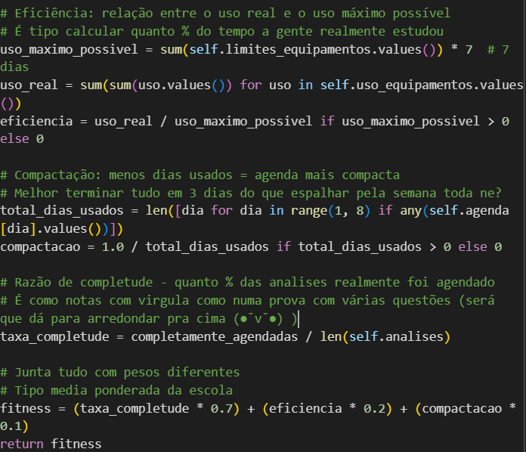
O código
Fitness
Componentes da função de fitness:
Taxa de completude (70%): Proporção de análises completamente agendadas
Eficiência (20%): Relação entre uso real e uso máximo possível de equipamentos
Compactação (10%): Preferência por agendas que usam menos dias da semana
Fitness = 0 para agendas inválidas
Pesos atribuídos após experimentação para dar maior importância à conclusão das análises

Slide 14
A Modelagem
Mutação
Trocar uma variável entre as horas do mesmo dia

Slide 15
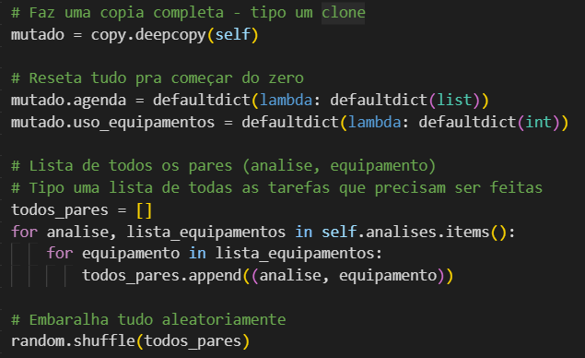
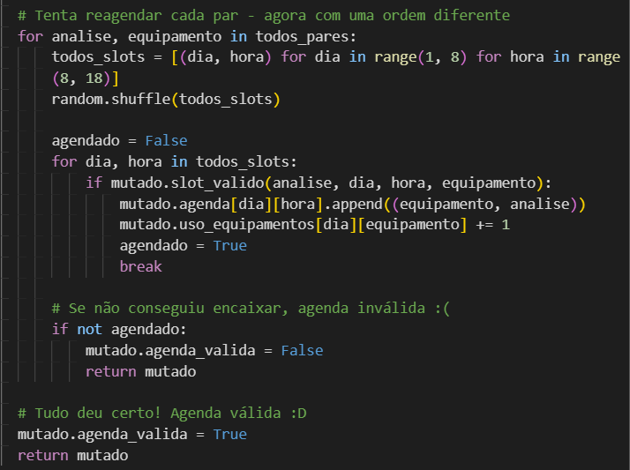
O código
Mutação
Cria uma cópia completa do indivíduo
Reconstrói a agenda a partir do zero, com uma ordem diferente para os pares (análise, equipamento)
Realoca cada par em um slot disponível aleatório
Se algum equipamento não puder ser alocado, o indivíduo mutado é marcado como inválido

Slide 16
A Modelagem
Crossover
Pegar metade de um dia e trocar com metade de outro dia

Slide 17
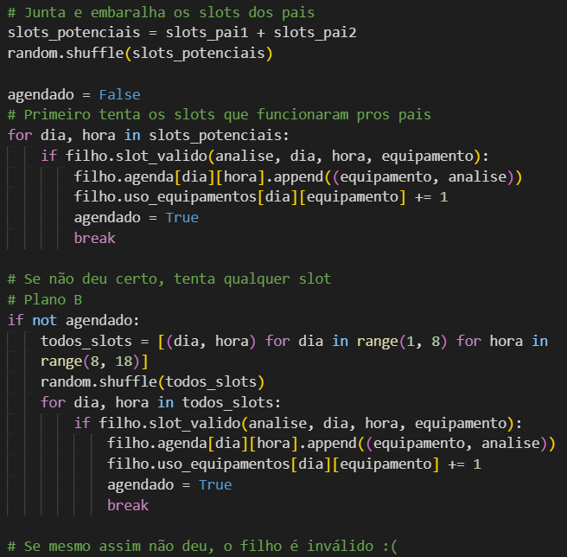
O código
Crossover
Cria um novo indivíduo combinando características de dois "pais“
Primeiro tenta alocar equipamentos/análises nos mesmos slots que funcionaram para os pais
Se não for possível, tenta qualquer slot disponível

Slide 18
A teoria envolvida e as escolhas
Parada
Número máximo de gerações: 500
Erro mínimo: 0.001 (erro = 1 - fitness)
Para quando uma solução “perfeita” é encontrada ou quando o número máximo de gerações é atingido

Slide 19
A teoria envolvida e as escolhas
O tamanho da população influencia diretamente a qualidade da solução e o tempo de execução
Testes mostraram que 50 indivíduos proporcionam bom equilíbrio entre diversidade e convergência
Os pesos da função fitness foram ajustados para priorizar a completude das análises
Agendas compactas (menos dias) são preferidas, mas não às custas de completude
O algoritmo converge rapidamente nas primeiras gerações e depois mais lentamente

Slide 20
Obrigada!

